Slide 1


Что значит быть пастором?
Джонас Арраис

Slide 2
Как определить хорошего пастора?

Slide 3

Сбалансированное сочетание знаний, умений и взглядов (установок)

Slide 4

1. Сущность пастора
• Истинное служение исходит из глубины сердца. Оно должно становиться естественным плодом и отражением того, чем наполнена жизнь пастора.

Slide 5
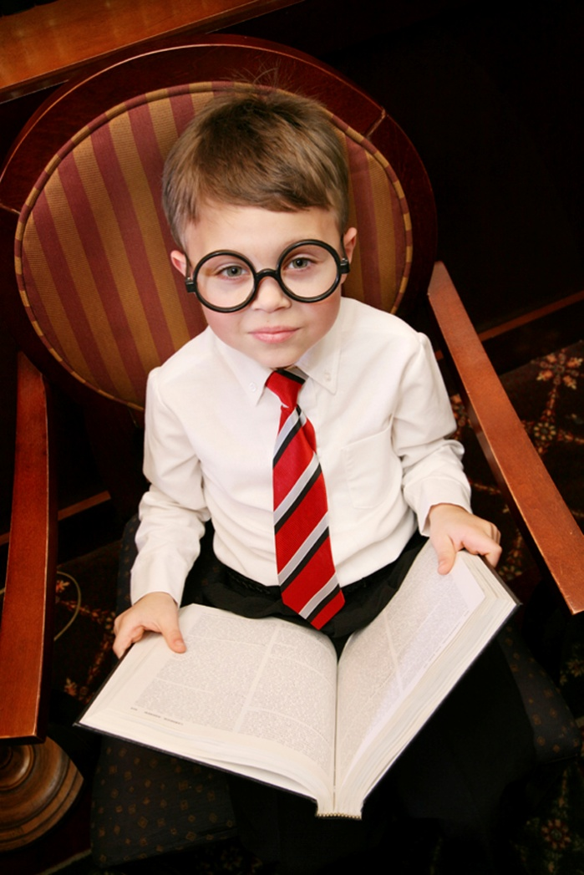
Сущность пастора
Наши отношения с Богом являются основанием, внутренним ядром и источником силы, направляющей нашу жизнь и наше служение ближним.

Slide 6
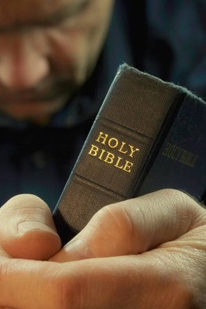
Сущность пастора
• Проводите время с Господом каждый день. Ваше служение формируется под влиянием вашего личного общение с Богом.

Slide 7
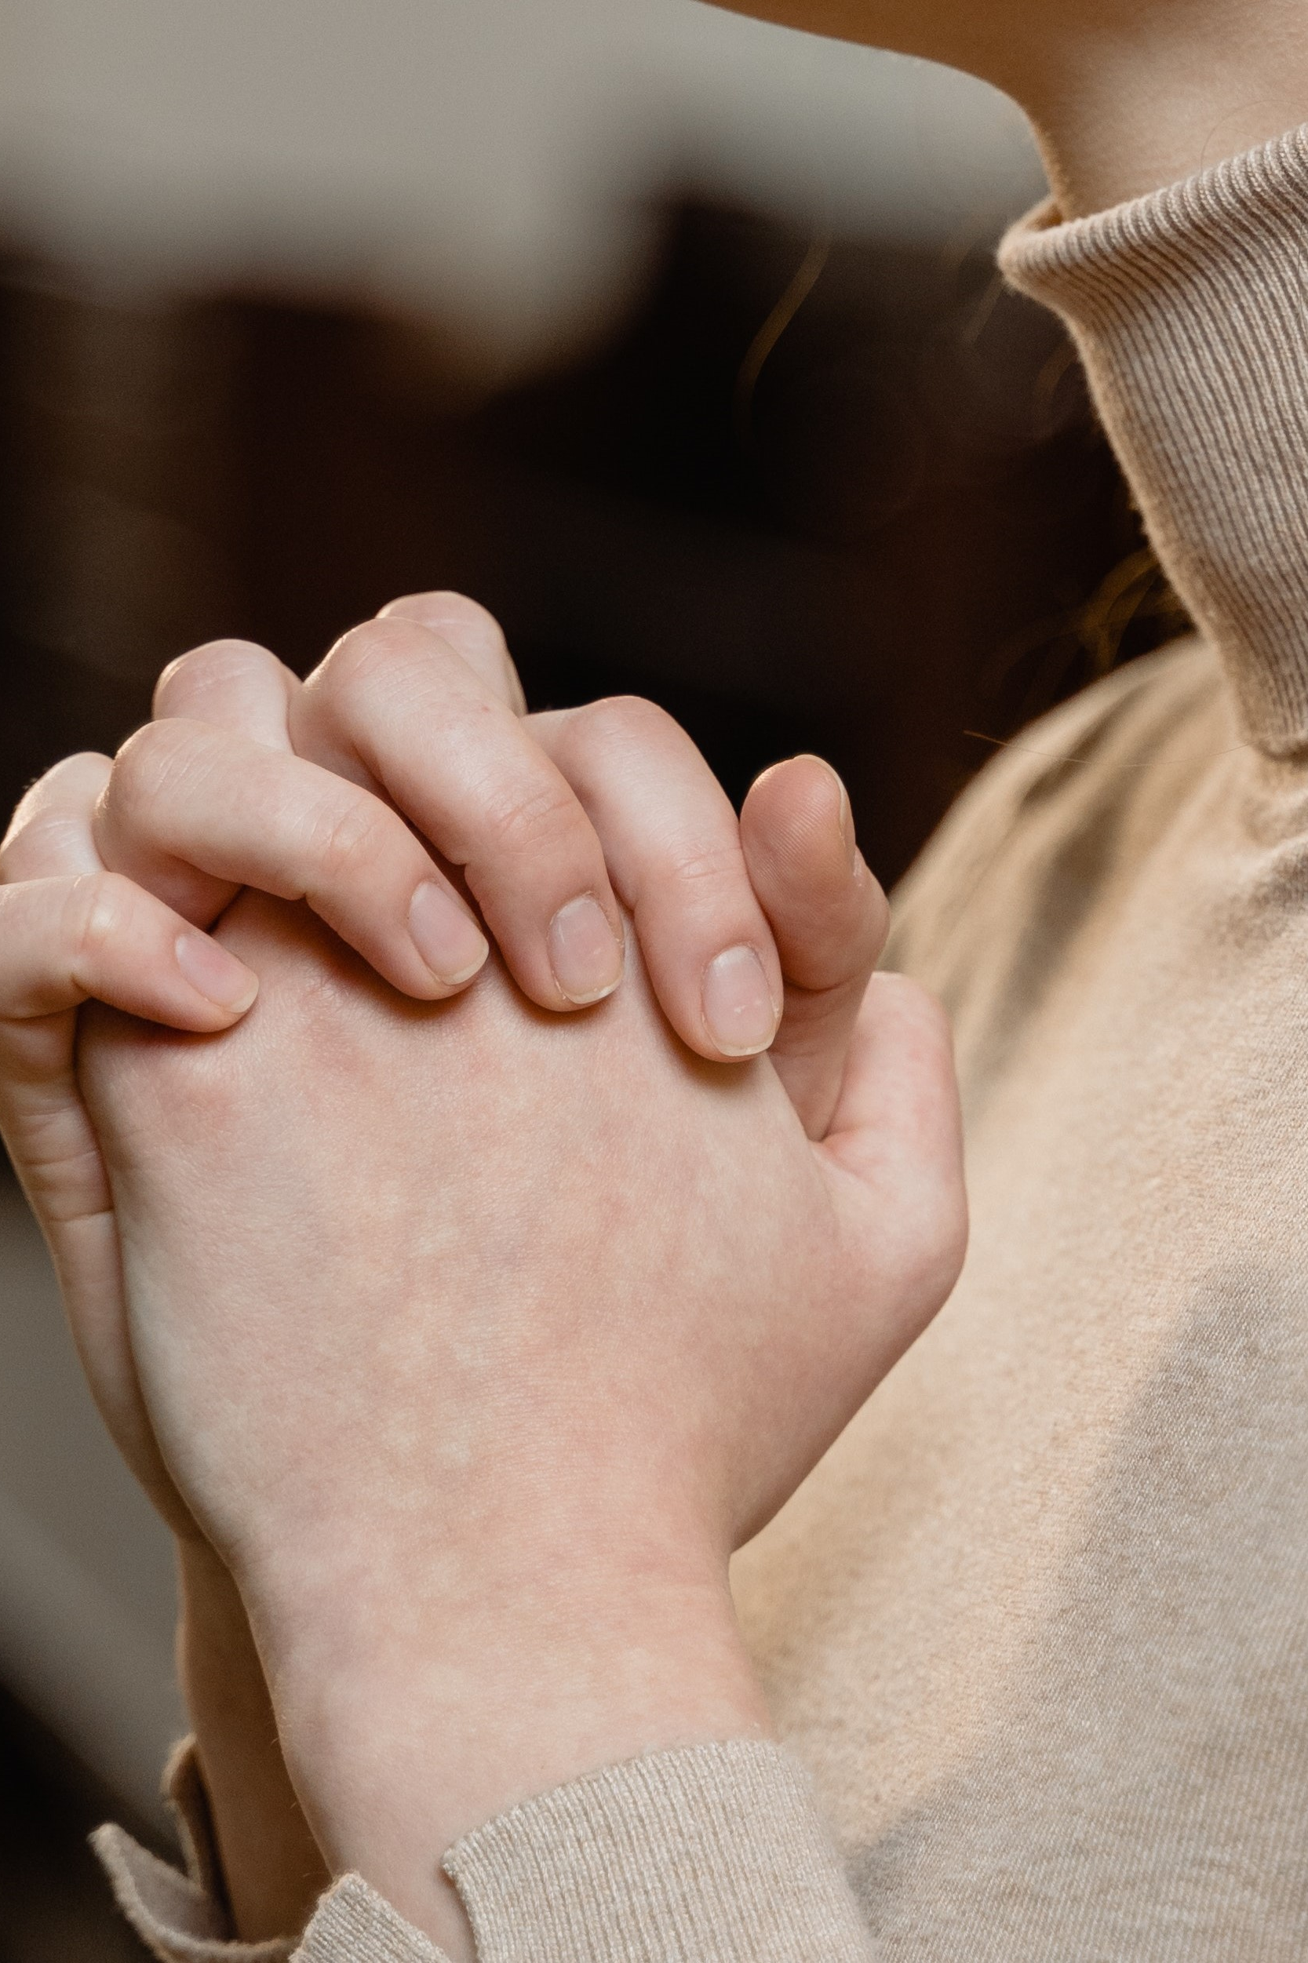
Сущность пастора
«Нельзя пренебрегать общением с Богом в молитве и изучением Его Слова, потому что здесь находится источник Его силы. Никакая работа в Церкви не должна быть поставлена выше этой».
Свидетельства для Церкви, т. 6, с. 47

Slide 8

Сущность пастора
• Опасность в служении заключается в том, что внешнее может выглядеть лучше, чем то, что происходит внутри.
• Не допускайте лицемерия в служении.

Slide 9
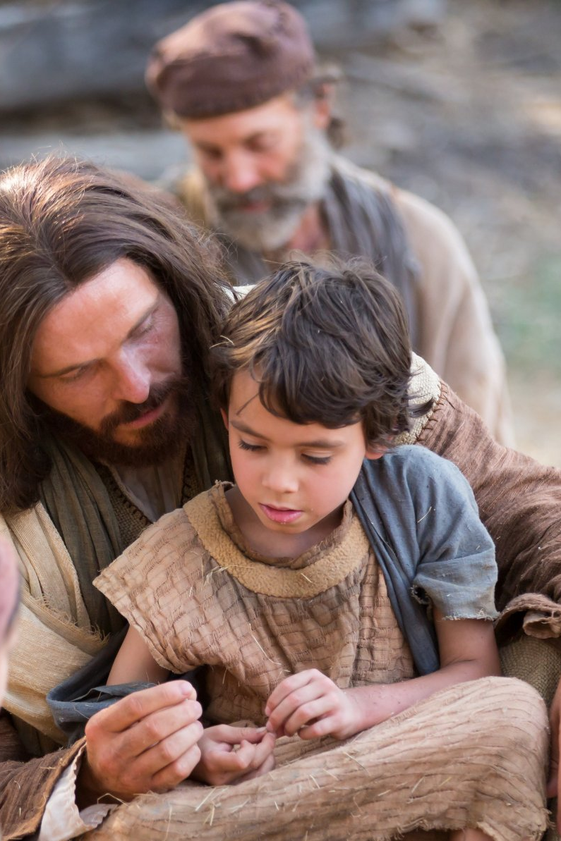
Сущность пастора
Самый большой вызов:
быть похожим на Христа.

Slide 10
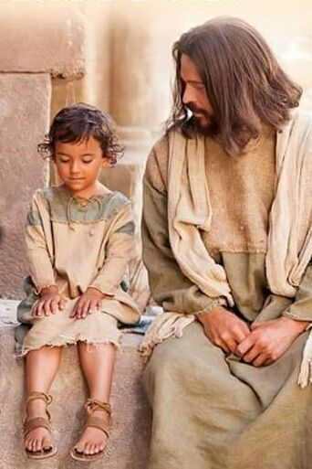
«Вы сможете уподобляться Ему лишь в том случае, если будете любить Его, подражать Ему и полагаться на Него».
Путь ко Христу, с. 66

Slide 11
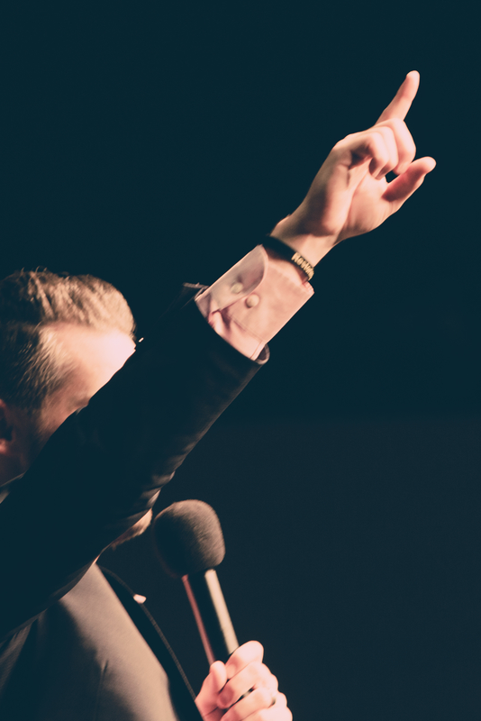
2. Хороший проповедник
Образ хорошего пастора почти неизбежно связан в нашем сознании с образом хорошего проповедника.

Slide 12
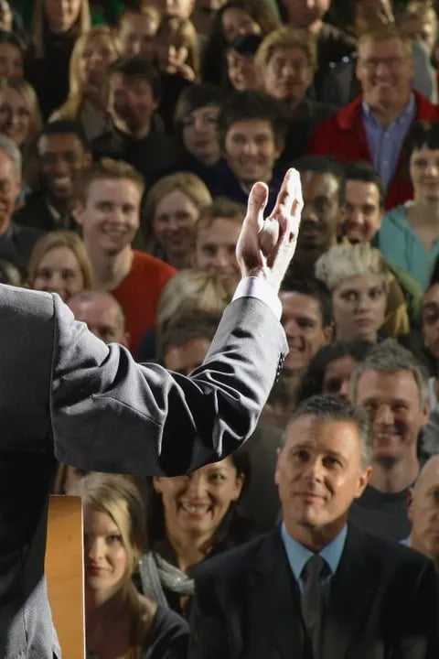
Хороший проповедник
Хорошие пасторы становятся известными и уважаемыми благодаря качественной проповеди.
Они вкладывают серьезные усилия, чтобы становиться проповедниками высокого уровня.

Slide 13
Хороший проповедник
Проповедник должен проповедовать
Живите тем, что произносите с кафедры
Динамичный или скучный проповедник?

Slide 14
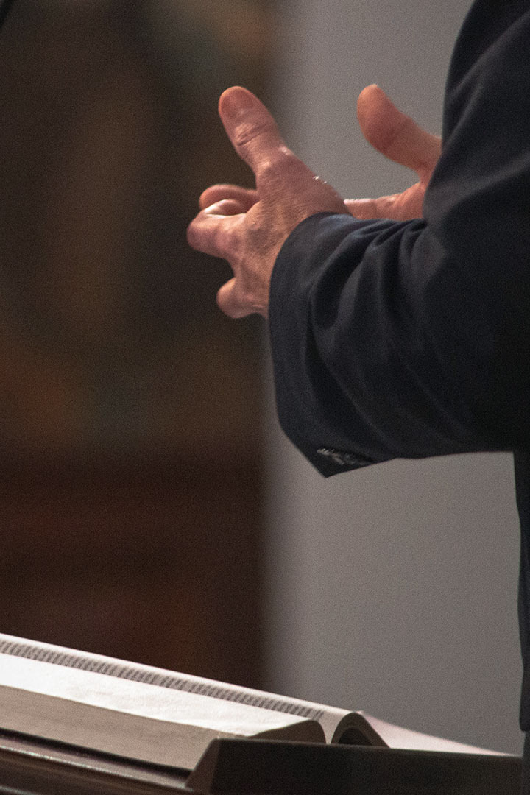
Хороший проповедник
Церковь нуждается в проповеднике, который преподносит истину в ее полноте, не больше и не меньше.

Slide 15

3. Хороший лидер
Пастор — это всегда лидер, ведь лидерство является важнейшим измерением пасторского служения (Иер. 3:15).

Slide 16
Хороший лидер
Лидер — это человек, который делает что-то для людей, вместе с людьми и через людей.

Slide 17

Хороший лидер
Лидер показывает путь и помогает людям пройти его.

Slide 18

Хороший лидер
Лидер это тот, у кого есть последователи.

Slide 19
Хороший лидер
Лидерство — это искусство планировать, организовывать, воплощать, вдохновлять и оценивать результаты.

Slide 20
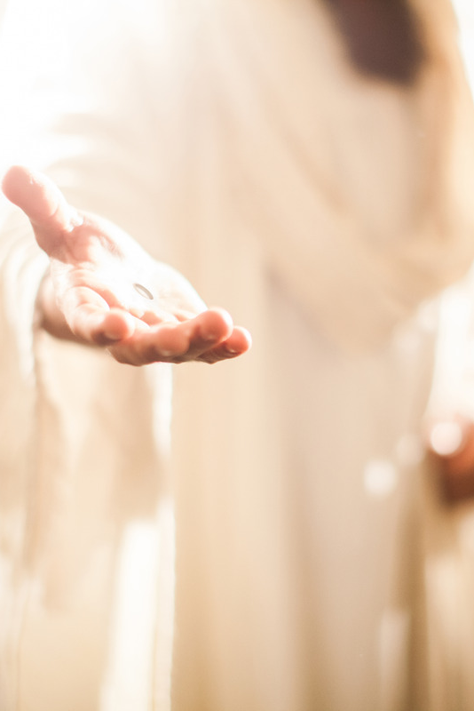
Хороший лидер
Духовное лидерство, значит вести людей от того состояния, в котором они находятся, туда, где Бог хочет их видеть.

Slide 21
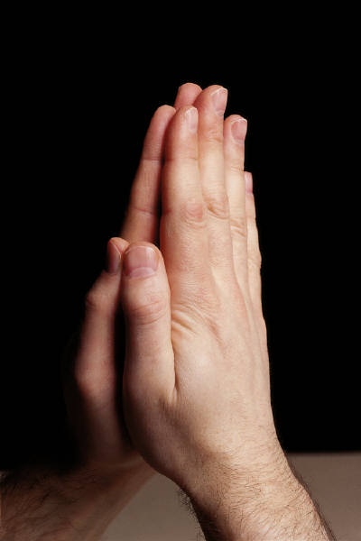
4. Человек молитвы
• Молитесь или оставьте служение. Таков выбор, развивайте настоящую молитвенную жизнь или найдите другое призвание.

Slide 22

Человек молитвы
«Молитва формирует человека; молитва формирует проповедника; молитва формирует пастора».
–E. M. Баунд

Slide 23
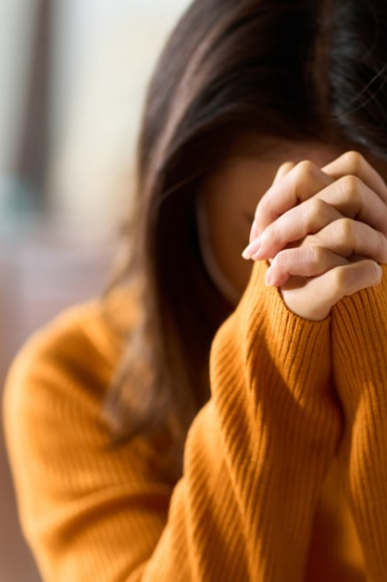
Человек молитвы
Важность молитвенной жизни.
У пастора должен быть молитвенный напарник.
Notes:
Если Бога нет в нашей повседневной жизни, как мы можем по-настоящему служить Ему?
Наши отношения с людьми отражают наши отношения с Богом.
Когда наши отношения с Богом ослабевают, это неизбежно сказывается и на наших отношениях с окружающими.

Slide 24
5. Хорошие отношения
Почему некоторые пасторы успешно служат в любом месте, а другие, несмотря на внешне более высокий уровень богословской и практической подготовки, не справляются?

Slide 25
Хорошие отношения
Качество взаимоотношений, похоже, является ключевым фактором успешного пасторского служения.

Slide 26
Принцип 50%
Профессионализм
Отношения

Slide 27

Хорошие отношения
С коллегами по служению и церковной администрацией.

Slide 28

Члены Церкви
• Будьте доступны каждому — независимо от его положения и достатка.
• Принцип 20/80.
• Служение начинается у дверей церкви.

Slide 29

Хорошие отношения
• Говорите с людьми. Доброе приветствие способно многое изменить.
• Улыбайтесь людям. На хмурый взгляд уходит больше усилий, чем на улыбку.

Slide 30

Хорошие отношения
• Обращайтесь к людям по имени. Для человека нет звука приятнее, чем звучание его собственного имени.
• Будьте дружелюбны и готовы помочь. Хотите иметь друзей – будьте дружелюбны!

Slide 31

Хорошие отношения
• Будьте искренне доброжелательны и полны любви. Пусть это проявляется каждый день в ваших словах и делах.

Slide 32
6. Крепкая семья
• Семья пастора имеет неоценимое значение. Если рушится дом, под угрозой оказывается и служение.

Slide 33
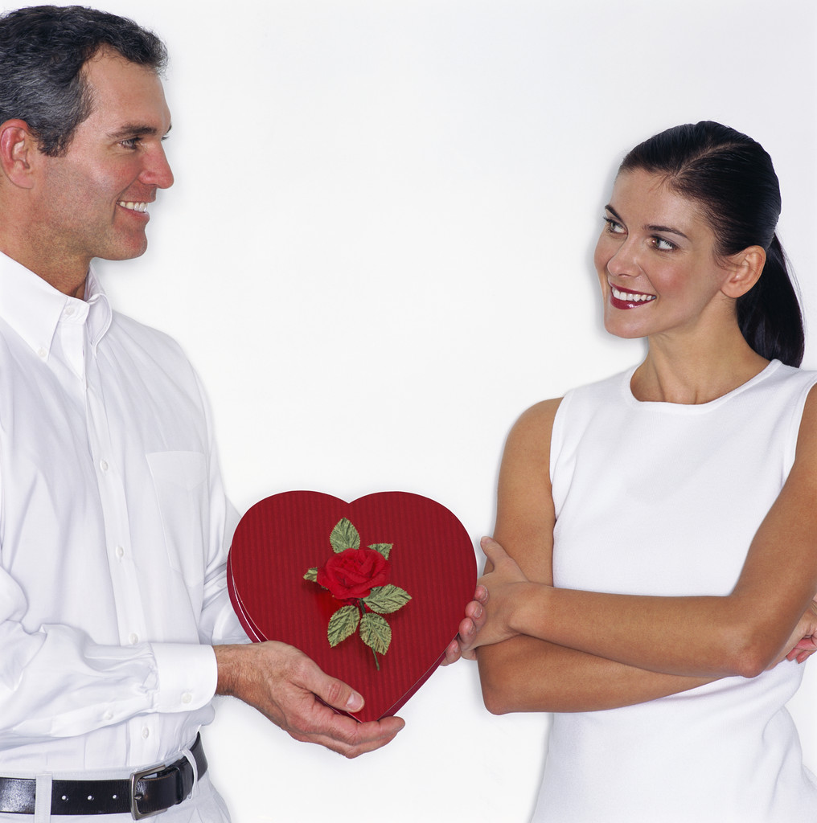
Крепкая семья
Семья на первом месте.
Не пренебрегайте вашей семьей.
Пасторская помощь.

Slide 34
Письмо пастора
«Я жил под влиянием такой фразы: “Если ты заботишься о Божьем деле, Бог позаботится о твоём деле”. Я думал, что если буду постоянно занят служением, даже ценой времени и внимания к жене и семье, в итоге всё как-то устроится. Мне казалось, Бог знает, что я делаю Его работу, и потому Он Сам позаботится о моей семье.
Пожалуйста, говорите пасторам везде, куда бы вы ни поехали, что это ошибочное мышление. Моё первое служение – моей жене и семье. И если я, по какой бы то ни было причине, не забочусь о них, у меня нет служения. Даже если я величайший проповедник в мире, но потерял жену и семью, моё служение потерпело крах»

Slide 35

“Никакой публичный успех не может компенсировать провал в семейных отношениях.”
(Вениамин Дисраэль)

Slide 36

Крепкая семья
Они посвящены друг другу.
Они проявляют глубокое чувство благодарности.

Slide 37

Крепкая семья
Качественное общение.
Совместное проведение времени.
Совместные религиозные убеждения и практика.

Slide 38
Крепкая семья
«Не важно насколько беден человек, если у него есть семья, он богат».
Дэн Уилкокс и Тад Мумфорд

Slide 39

7. Посещение членов Церкви
Пасторские посещения стали для меня источником радости и силы в служении. После проповеди я считаю их самым важным и благословенным делом пасторского служения.

Slide 40

Пасторский визит
Служение любви

Slide 41
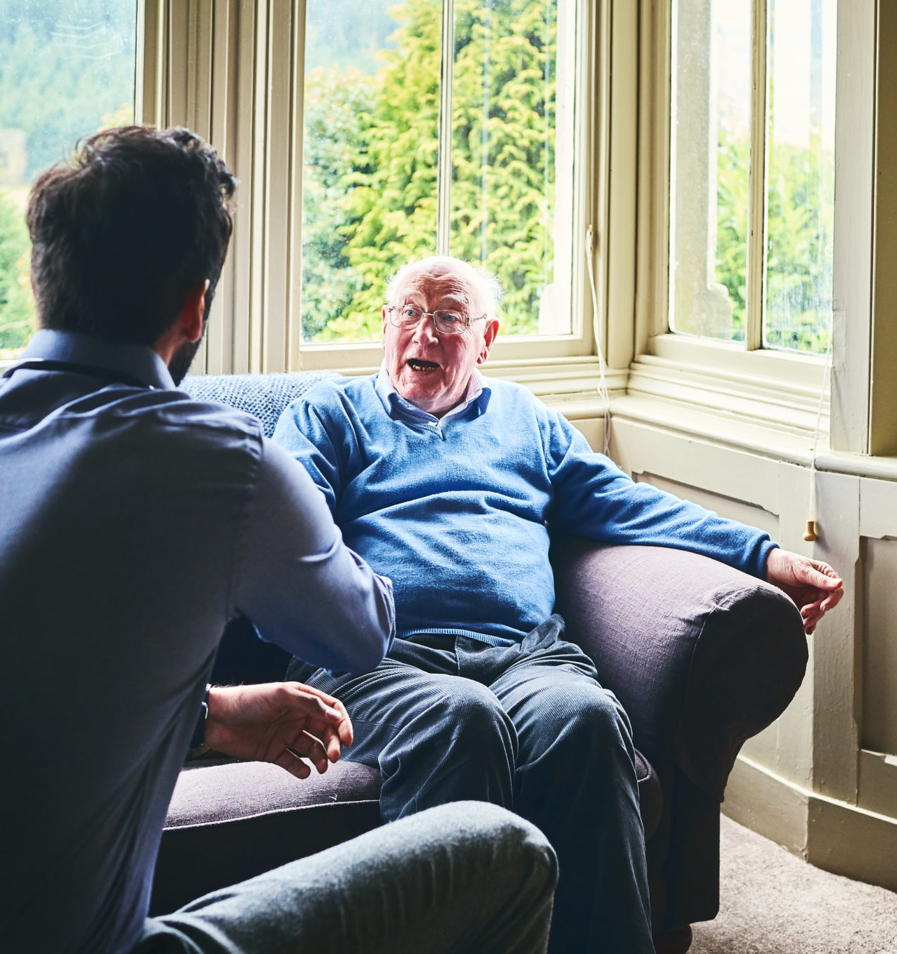
Посещения развивают служение лучшим образом
Обогащение проповеди.
Рост служительского авторитета.
Предотвращение кризисов.

Slide 42

Посещения развивают служение лучшим образом
Близкая дружба.
Понимание нужд людей.
Увеличение числа посетителей богослужения.

Slide 43
Почему пасторские посещения не совершаются?
Отсутствие подготовки.
Нехватка времени.
Отсутствие приоритетов.
Отсутствие планирования.
Отсутствие цели.
Отсутствие понимания.
Прокрастинация.
Культурное влияние.
Транспортные ограничения.
Финансовые ограничения.
Много церквей.
Много членов церкви.

Slide 44
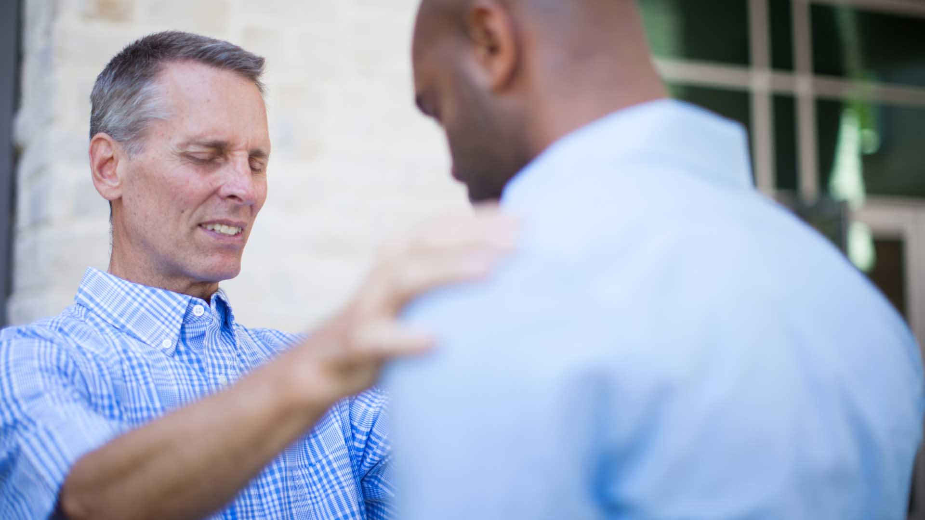
Поиск решение
«Любовь найдет путь. Безразличие найдет оправдания».
–Неизвестный

Slide 45
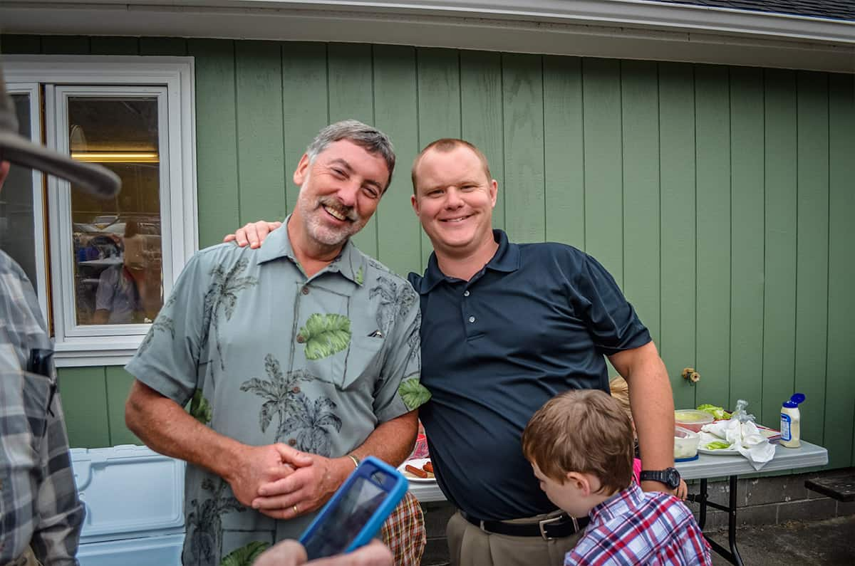
Некоторые советы для пасторских посещений
Составьте план посещения
Навещайте соседей
Избегайте посещения в одиночку

Slide 46
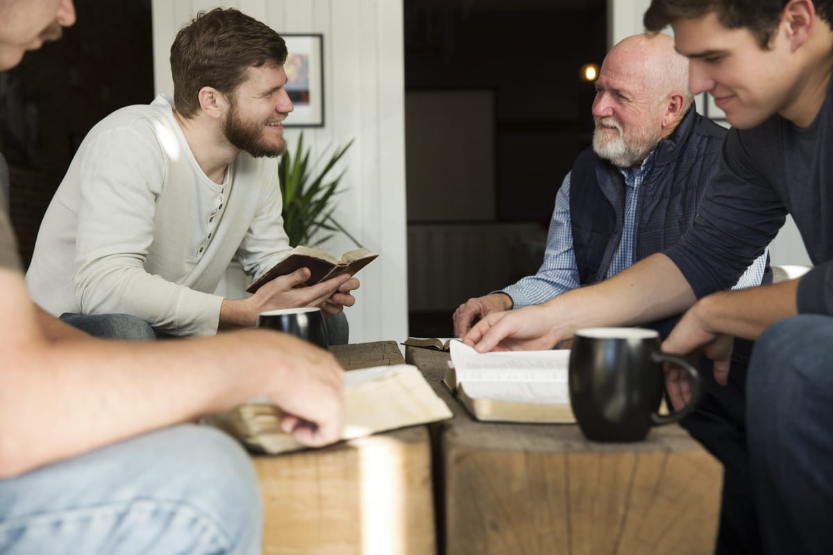
Некоторые советы для пасторских посещений
Когда посещение невозможно.
Делайте короткие визиты.
Имейте чем поделиться

Slide 47

Пасторское посещение
Чтение Библии
Молитва
Пение христианского гимна
Чек-лист
Объяснение церковных проектов и вовлечение
Внимательное слушание

Slide 48

«Стадо Божье имеет
основания рассчитывать,
что их пастырь будет
посещать их, наставлять
их, давать советы и
консультации в их
собственных домах».
Пасторское служение, с. 223

Slide 49

8. Посвящение миссии
Заявление о миссии
Проповедь
Учение
Исцеление
Ученичество

Slide 50
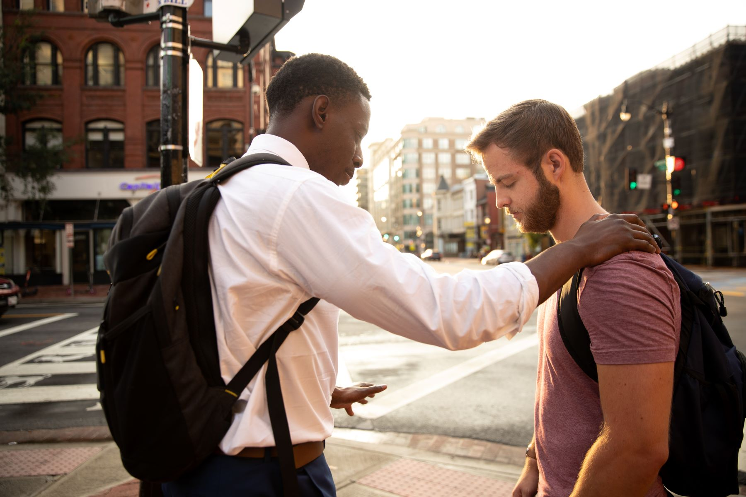
Наша Миссия
• Нести Евангелие всему миру и приобретать учеников среди всех народов.
• Служить Церкви как община поклонения, единства и братского общения.

Slide 51

Наша Миссия
• Укреплять верующих и готовить их к миссионерской работе.
• Быть представителями Божьего Царства в мире и влиять на общество посредством евангельских ценностей.

Slide 52

Причина миссии
«Бог мог бы возвестить истину через святых ангелов, но это не отвечало бы Его планам».
Христианское служение, с. 7

Slide 53
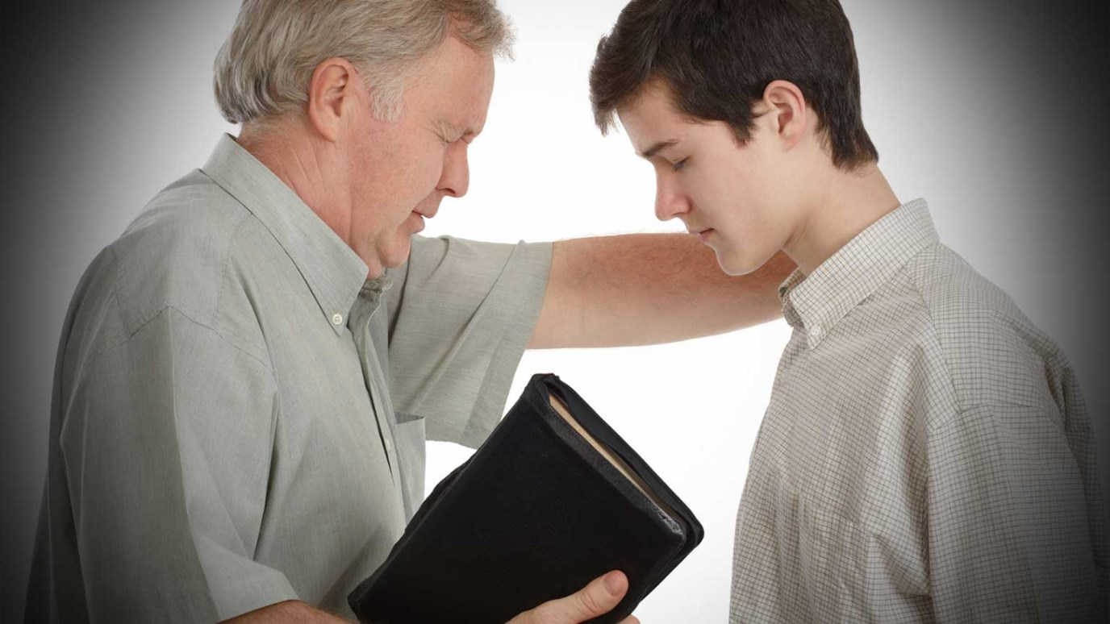
Причина миссии
«Бог мог бы найти пути ко спасению грешника и без нашей помощи».
Христианское служение, с. 8

Slide 54

Посвящение Миссии
Миссионерская команда
Великое поручение

Slide 55
А вы хороший пастор?

